Slide 1

Arquitectura RAG
Estrategias de Chunking y Control Factual para Ortelana Textil

Slide 2
El Eslabón Perdido
¿Por qué no podemos simplemente subir el documento entero?

Slide 3

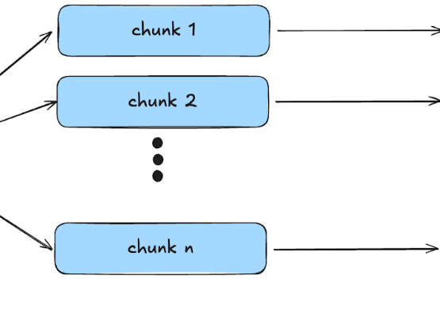
https://aulavirtual.instituto.ort.edu.ar/course/view.php?id=2624&section=4
La Ventana de Contexto
Los modelos de lenguaje tienen un límite físico de procesamiento. Intentar indexar un catálogo de 100 páginas de una sola vez genera:
•
Dilución Semántica: El vector captura el tema general pero pierde el detalle del stock.
•
Costos de Tokens: Cada palabra procesada consume presupuesto de la API.
•
Latencia: Respuestas más lentas que frustran la venta por WhatsApp.

Slide 4





El Concepto de Chunking
Fragmentación
Recuperación
Grounding
Es el proceso de dividir un documento largo en bloques manejables (chunks) antes de convertirlos en vectores de ChromaDB.
Al fragmentar, permitimos que el sistema encuentre exactamente el bloque de "Seda natural" sin leer sobre "Lonas pesadas".
Asegura que el LLM responda anclado a la verdad técnica del catálogo y no a su entrenamiento creativo.

Slide 5





Estrategias de Fragmentación
Tamaño Fijo
Recursivo
Semántico
Corta el texto cada X caracteres. Simple y rápido, pero rompe oraciones a la mitad y destruye el sentido semántico.
El estándar: divide usando jerarquías (párrafos, oraciones, palabras) para mantener las ideas unificadas en un bloque.
Usa IA para detectar cambios de tema. Es el más preciso, pero genera mayor latencia y costo computacional.

Slide 6
La Regla del 15% Overlap
15%
El Concepto de Solapamiento
El Overlap es repetir el final de un chunk al principio del siguiente. Funciona como una "ventana deslizante" que evita que la información crítica (como el precio de una tela) quede cortada justo en el límite del fragmento, permitiendo al LLM mantener el hilo conductor de la idea.
Benchmark Global

Slide 7
Variación según el Idioma
Familia de Idiomas | Overlap Recomendado | Justificación Técnica
Inglés (Anglosajón) | 10% - 15% | Estructura compacta; alta densidad semántica por token.
Español / Portugués | 20% - 25% | Estructura explicativa; mayor fragmentación de tokens.
Alemán | 15% - 20% | Palabras compuestas largas que requieren mayor contexto.
Chino / Japonés | 5% - 10% | Ideogramas densos; un token equivale a conceptos enteros.

Slide 8
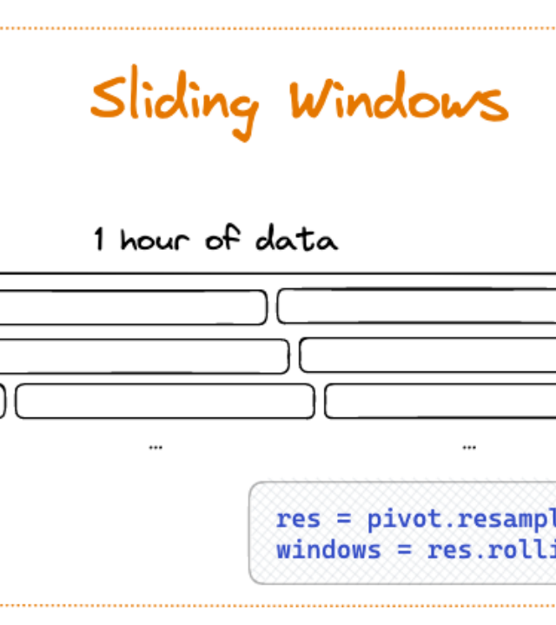
Recursive Splitter en Ortelana
Decisión Arquitectónica
Para Ortelana Textil, implementamos el RecursiveCharacterTextSplitter con un 20-25% de overlap.
Dado que nuestro catálogo está en español y contiene descripciones técnicas detalladas, este solapamiento extendido asegura que no perdamos la relación entre el tipo de tela y su sucursal disponible, compensando la mayor longitud de las oraciones en nuestro idioma.

Slide 9
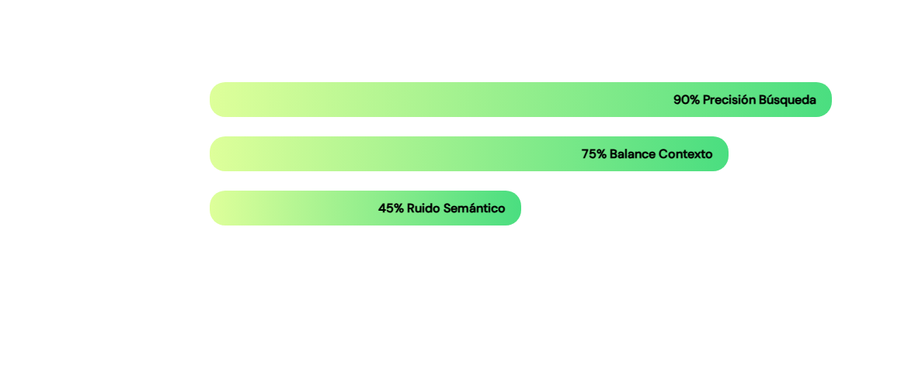
Precisión vs. Granularidad
Chunks más pequeños recuperan datos duros (como stock) con mayor exactitud, pero pueden perder el "tono" comercial si no hay suficiente overlap.

Slide 10



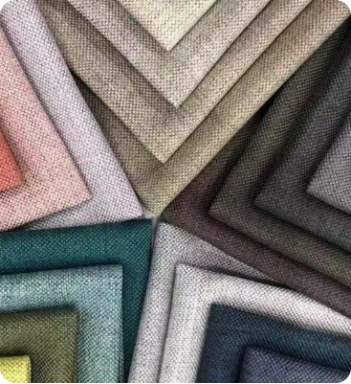
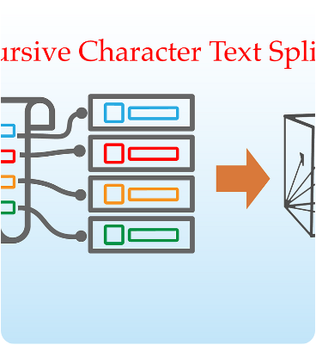
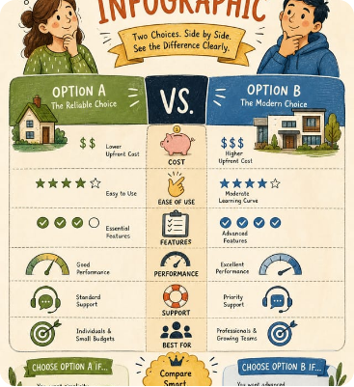
Aplicación: Ortelana Textil
Convertimos cada descripción textil en una entidad indexable.
Implementamos el splitter jerárquico para respetar párrafos.
Asociamos metadatos de sucursal y stock a cada fragmento vectorial.

Slide 11
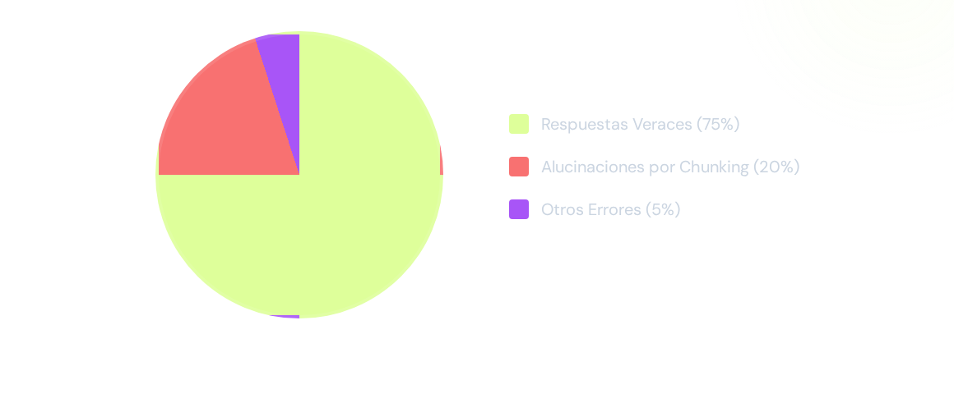
Impacto en la Calidad
Un chunking optimizado es el factor #1 para reducir alucinaciones en un sistema RAG comercial.

Slide 12
Palabras de Sabiduría
"Si el buscador es el motor de tu RAG, el chunking es el combustible: si la fragmentación es mala, el motor fallará sin importar cuán potente sea tu LLM."
— Principio de Arquitectura de Sistemas de IA

Slide 13
¿Consultas?
Próximo paso: Laboratorio de LangChain LCEL
dsi_ortelana_textil@edu.com | Semestre V

Slide 14





Image Sources
https://cdn.sanity.io/images/me0ej585/search-labs-import-testing/4dd1ac0c3cfda565d2e5c66a4a3c2aa40bb765d7-1600x509.png
Source: www.elastic.co
https://miro.medium.com/v2/resize:fit:1400/1*NmrHVa8WCIkhdkMu17nt4Q.png
Source: medium.com
https://szoneierfabrics.com/wp-content/uploads/elementor/thumbs/a4c426b6e47355283c0e4e10a84c2c23-r6w4znwy5uydsid5r73t24hx7q3camcysqgh7c4968.jpg
Source: szoneierfabrics.com
https://miro.medium.com/v2/resize:fit:1400/1*Ygpo1ptcp7sQZtxoQKDU0g.png
Source: medium.com
https://www.pixazo.ai/cdn-cgi/image/width=640,quality=80,format=auto/wp-content/generated-slides/infographic--comparison/1.png
Source: www.pixazo.ai

